Slide 1

中国科学院爱国卫生运动委员会办公室
生活垃圾强制分类工作
要求和说明
2018年12月4日

Slide 2
主要内容
1
生活垃圾分类的目的和意义
2
生活垃圾分类工作要求
3
垃圾分类标准和流程

Slide 3
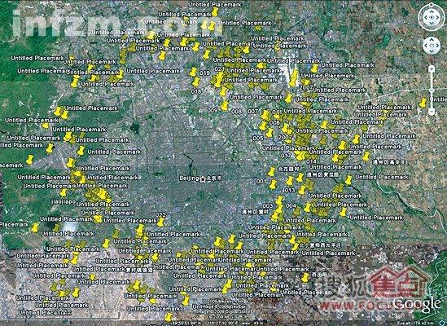
一、生活垃圾分类目的和意义
首都北京的垃圾场现状：
北京早在上世纪50年代就提出了“垃圾分类”，但时至今日，市民尚未养成习惯。2016年底，北京的垃圾产生量已经达到790万吨，400多个垃圾场，如同“七环”，将北京团团围住。

Slide 4
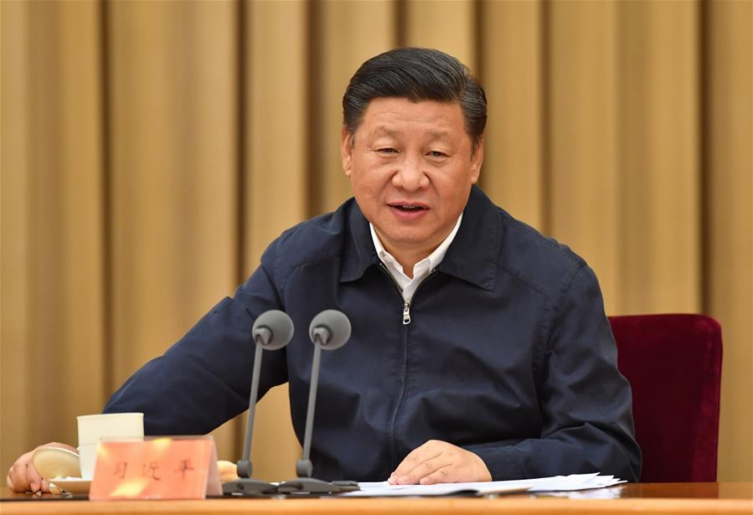
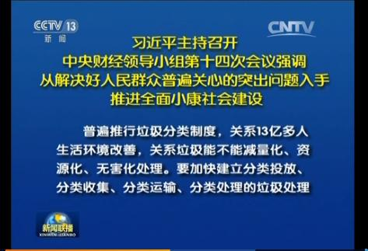
一、生活垃圾分类目的和意义
中央领导高度重视：
2016年12月21日，习近平总书记在第14次中央财经领导小组会上强调，普遍推行垃圾分类制度，关系13亿多人生活环境改善，关系垃圾能不能减量化、资源化、无害化处理。加快建立分类投放、分类收集、分类运输、分类处理的垃圾处理系统，形成以法治为基础、政府推动、全民参与、城乡统筹、因地制宜的垃圾分类制度，努力提高垃圾分类制度覆盖范围。
“三化 四分 五原则”

Slide 5
一、生活垃圾分类目的和意义
之前不被我们重视的垃圾分类到底有多重要？！
首先分类是对垃圾进行前处置的重要环节。
通过分类投放、分类收集，把有用物资，如纸张、塑料、橡胶、玻璃、瓶罐、金属以及废旧家用电器等从垃圾中分离出来重新回收、利用，变废为宝。既提高垃圾资源利用水平，又可减少垃圾处置量。它是实现垃圾减量化和资源化的重要途径和手段。
垃圾通过分类收集后便于对不同类垃圾进行分类处置。如对有机垃圾进行堆肥发酵处理，把有机垃圾制成农田用肥和绿化用肥，对没有回收利用价值的无机垃圾进行填埋处置，对热值较高的可燃垃圾进行焚烧处置。
垃圾分类是对垃圾收集处置传统方式的改革，是对垃圾进行有效处置的一种科学管理方法。垃圾分类可以改善生存环境质量，是当前世界各国共同关注的迫切问题之一。垃圾分类的优越性被越来越多的人所认识，垃圾分类的管理办法正在文明国家、地区普遍推广，成为当前和今后垃圾管理变革的发展趋势

Slide 6
一、生活垃圾分类目的和意义
垃圾分类处理的优点如下：
1、减少占地：生活垃圾中有些物质不易降解，使土地受到严重侵蚀。垃圾分类，去掉能回收的、不易降解的物质，减少垃圾数量达60%以上；
2、减少环境（水、土壤和大气）污染：废弃的电池含有金属汞、镉等有毒的物质，会对人类产生严重的危害;土壤中的废塑料会导致农作物减产;抛弃的废塑料被动物误食，导致动物死亡的事故时有发生。因此回收利用可以减少危害；
3、变废为宝：中国每年使用塑料快餐盒达40亿个，方便面碗5—7亿个，一次性筷子数十亿双，这些占生活垃圾的8—15%。1吨废塑料可回炼600公斤的柴油。回收1500吨废纸，可免于砍伐用于生产1200吨纸的林木。
生产垃圾中有30%—40%可以回收利用，减少了原材料的需求，减少二氧化碳的排放。

Slide 7
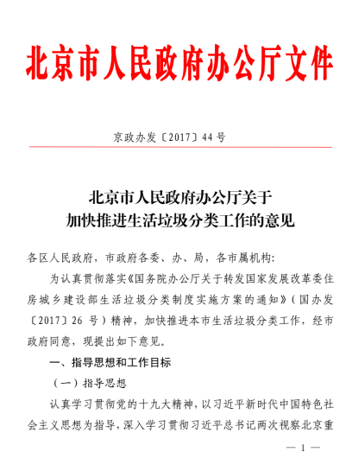
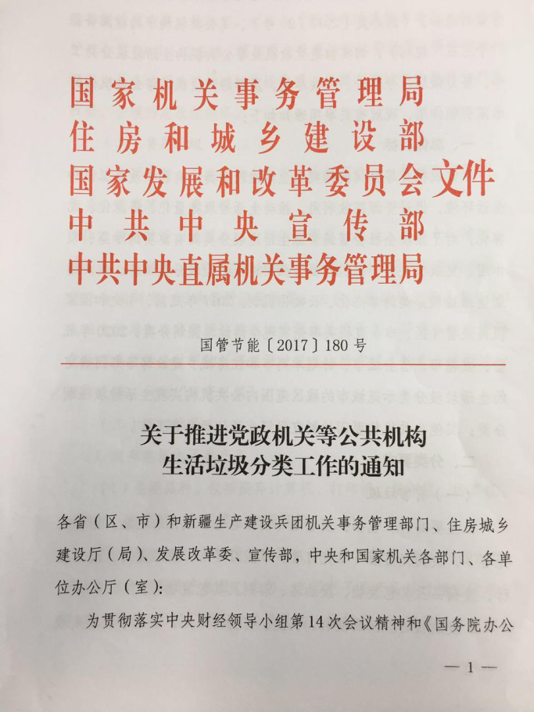
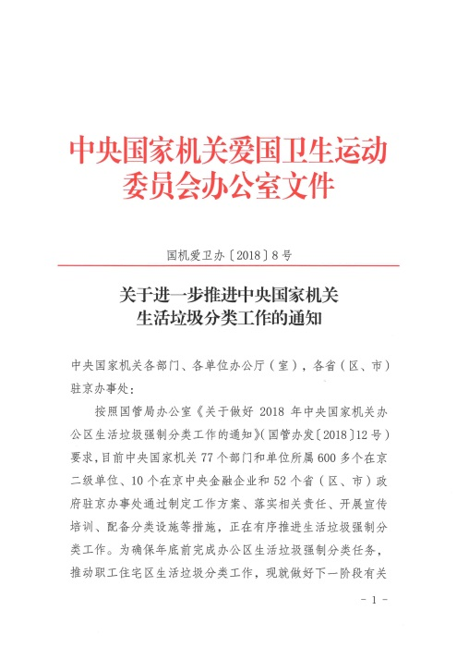
二、生活垃圾分类工作要求
顶层设计：
2017年3月，国务院办公厅发布《生活垃圾分类制度实施方案》，到2020年底，要在包括北京在内的46个城市先行实施生活垃圾强制分类，生活垃圾回收利用率要求达到35％以上。强制的主体包括了公共机构和相关企业，如党政机关、事业单位、社团组织、学校、医院、车站、宾馆、饭店、购物中心等机构。

Slide 8
二、生活垃圾分类工作要求
分类治理的工作思路：
工作思路
突破难点，落实责任，建立互信，持之以恒
重点任务
构建分类投放、收集、运输、处理的垃圾分类管理体系
技术路线
资源回收、干湿分开
实施手段
综合运用法律、行政、经济、科技、社会动员等
用活用好激励和鞭策两种手段，通过制度落实，引导职工参与，强势推动习惯养成，久久为功。

Slide 9
二、生活垃圾分类工作要求
分类范围和工作内容：
开展强制分类工作
1.明确工作职责分工
2.制定分类实施方案
3.配置分类容器等硬件设施
4.与有资质的单位签订各类垃圾收集运输合同
5.开展宣传动员活动；
培训相关作业人员
6.建立管理台账
7.定期监督检查
国家机关、中央在京单位、驻军部队
公共机构
市区级党政机关
学校、医院、国有企业等
相关企业
商超、宾馆、饭店等等
强制分类重点品类：
餐厨垃圾、可回收物、有害垃圾、其他垃圾、（废弃电子电器）等

Slide 10
二、生活垃圾分类工作要求
具体任务：
根据国管局要求，2018年中央国家机关办公区生活垃圾强制分类工作的范围扩展到中央国家机关各部门、各单位所属在京二级单位。
京区各事业单位要高度重视，要把垃圾分类工作作为本单位精神文明建设的一项重要内容来抓，指定专门部门负责、明确工作队伍，要落实好相关经费，做好任务安排、组织协调、宣传培训和指导督查等各项工作。
要按要求配备相应收集设备、粘贴规范标识、建立分类台账、与有资质的单位签订清运合同等。
要加强垃圾强制分类宣传工作，充分利用海报、橱窗、网站、微信等多种方式，向干部职工宣传普及分类常识，培养分类意识。
要建立垃圾分类工作督导员、志愿者队伍，加强日常监督检查，确保工作实效。

Slide 11
三、生活垃圾分类标准和流程
01
02
宣传培训
03
设施配备&分类收集
填报台账&日常运行
04
检查总结和监督
组织管理
05

Slide 12
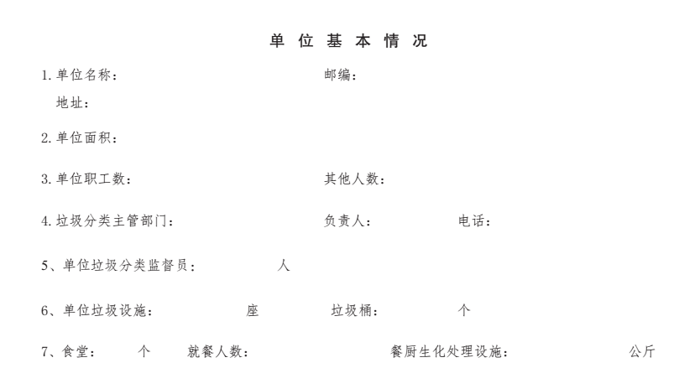
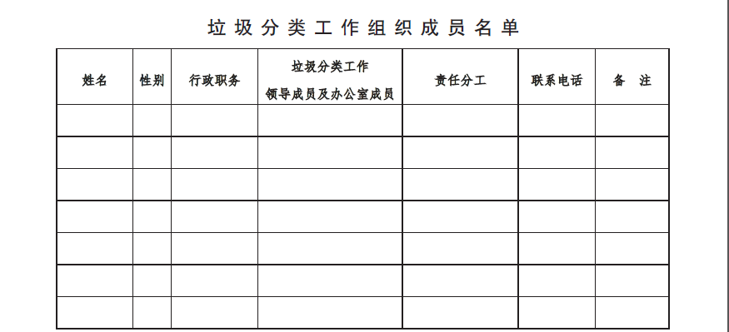
三、生活垃圾分类标准和流程
组织管理：
成立垃圾分类领导小组及工作机构
领导小组
办公室
宣传动员组
日常运行组
监督检查组
张xx 男 司长 领导小组组长 全面负责垃圾分类
按照实际情况分工
责任落实到部门，落实到人

Slide 13
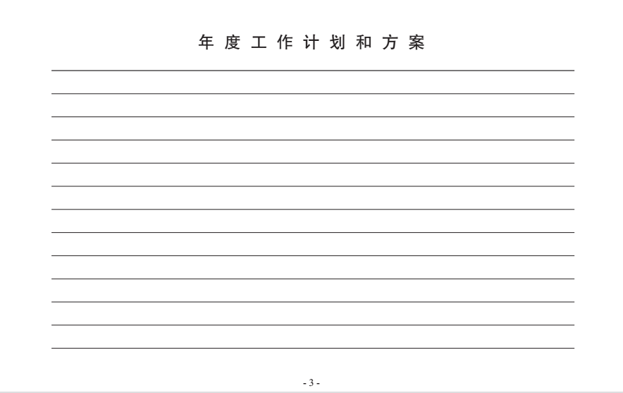
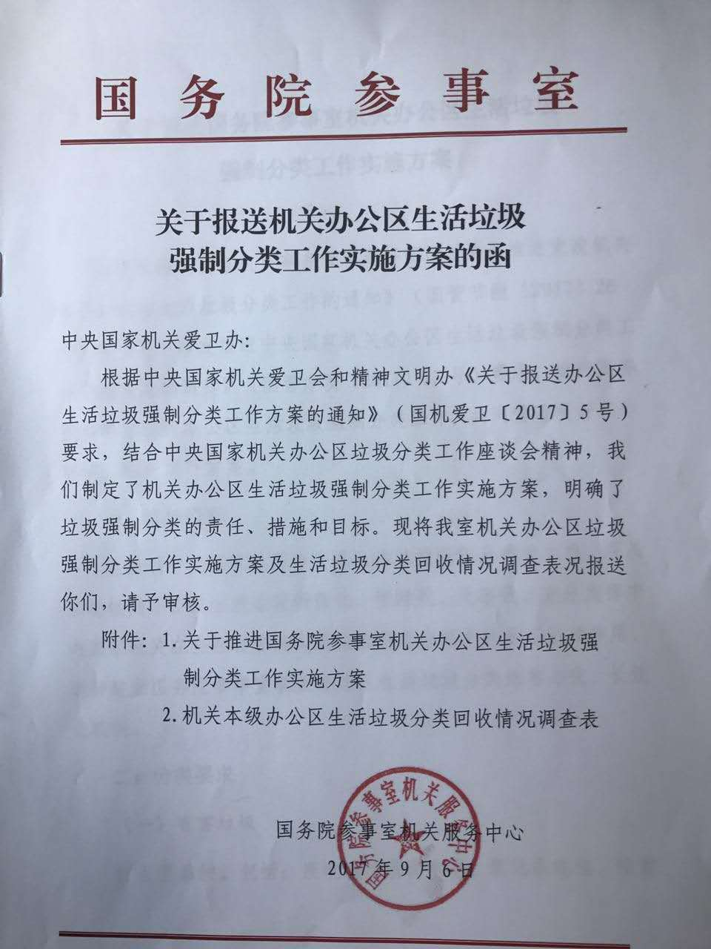
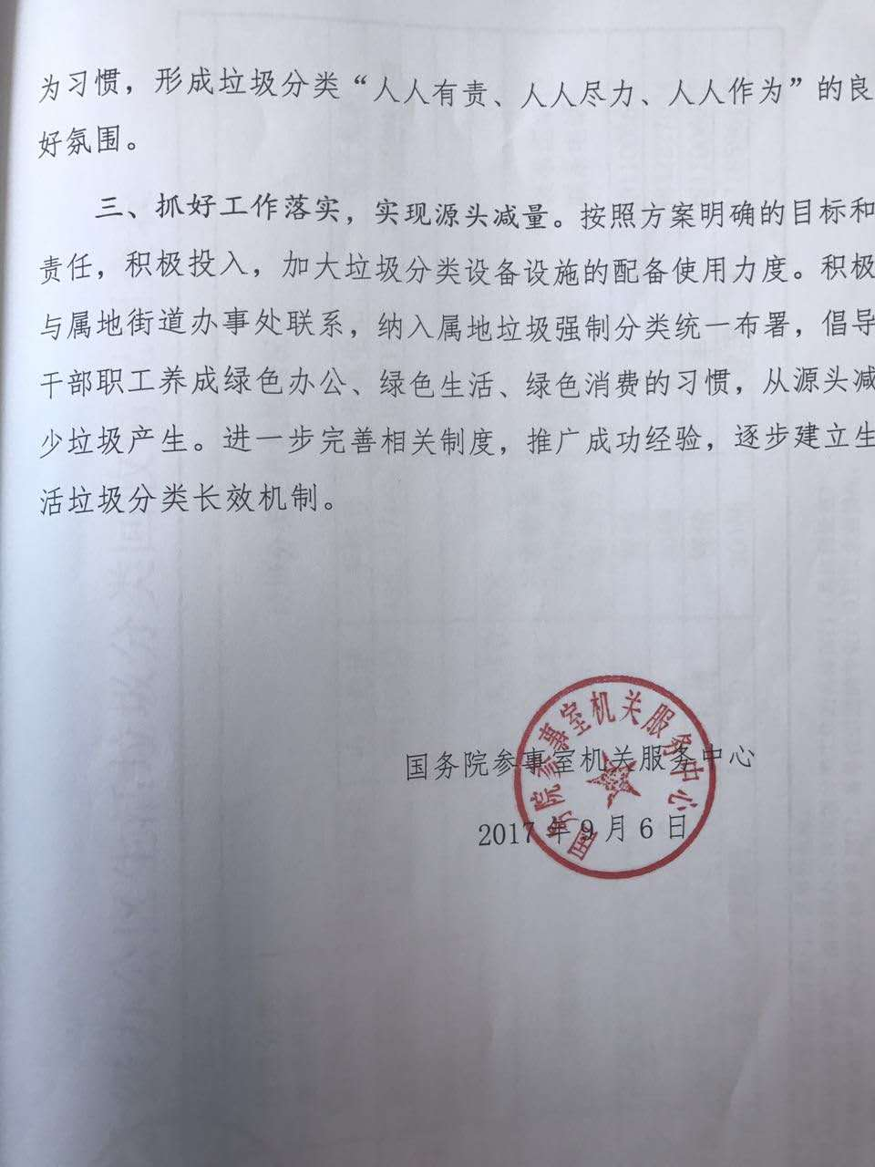
三、生活垃圾分类标准和流程
制定工作方案：
具有可执行性
有机构、人员、时间性要求、
工作任务、经费预算等等

Slide 14
三、生活垃圾分类标准和流程
建立管理制度：
分类投放
干部职工奖惩制度
分类收集
垃圾分类管理责任人工作规定
计量统计制度
分类运输
签订垃圾分类收运合同
监督检查机制
对分类方法、各类垃圾在各投放点位的投放要求、各类垃圾的收集频次等要提出明确的制度管理要求。

Slide 15
三、生活垃圾分类标准和流程
垃圾分类管理责任人应当遵守下列规定:
1.按照本办法规定设置生活垃圾分类收集容器或者垃圾分类收集点，并保持生活垃圾分类收集容器齐全、完好、整洁；
2.明确不同种类生活垃圾的投放时间、地点；
3.对生活垃圾分类投放工作进行宣传、指导，对不符合分类投放要求的行为予以劝告、制止；
4.及时制止翻拣、混合已分类投放的生活垃圾的行为；
5.将分类投放的生活垃圾分类收集到垃圾收集点，交由有资质的单位收集；
6.按照规定配置处理设施以及合格的管理人员和操作人员；
7.指导、督促保洁人员按照生活垃圾分类标准进行分类工作，处理保洁人员反映的有关问题；
8.建立处理台账，记录每日生活垃圾的运输单位、种类、数量，并按照规定报送数据、报表等；

Slide 16
三、生活垃圾分类标准和流程
01
02
宣传培训
03
设施配备&分类收集
填报台账&日常运行
04
检查总结和监督
组织管理
05

Slide 17

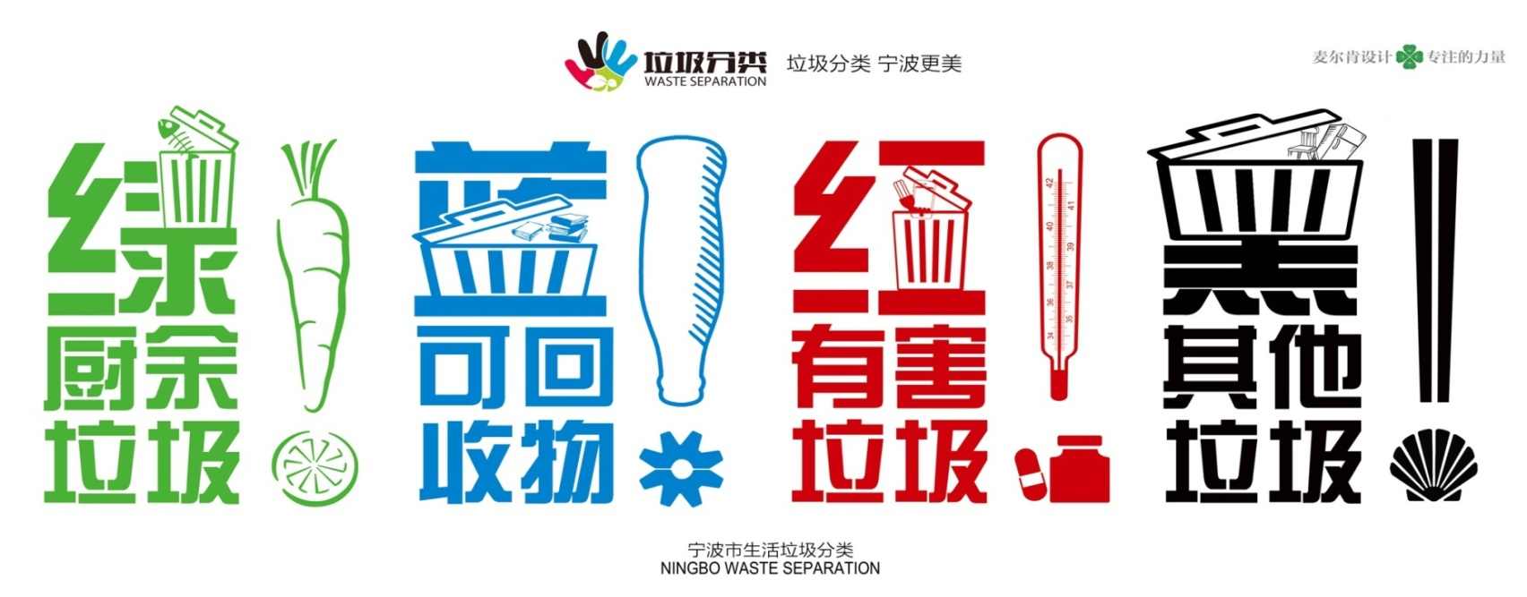
三、生活垃圾分类标准和流程
垃圾强制分类标准：
餐厨
垃圾
可回收物
大类包括纸类、塑料、金属、玻璃、织物、废弃电子产品等。
有害垃圾
包括废旧电池（锂电池、镍铬电池、铅酸电池）、废荧光灯管等。
其他垃圾
除以上几类的混合垃圾。
餐厨垃圾
食堂产生的带汤带水的易腐性食物垃圾。

Slide 18
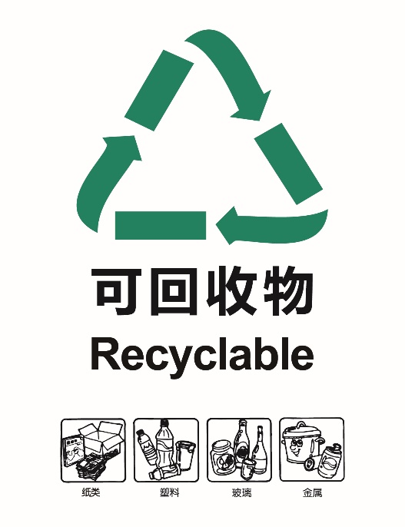
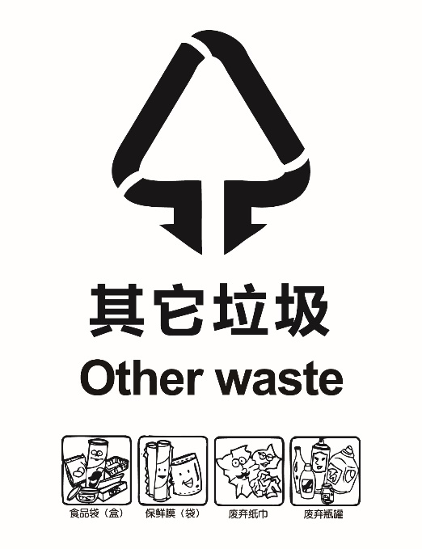
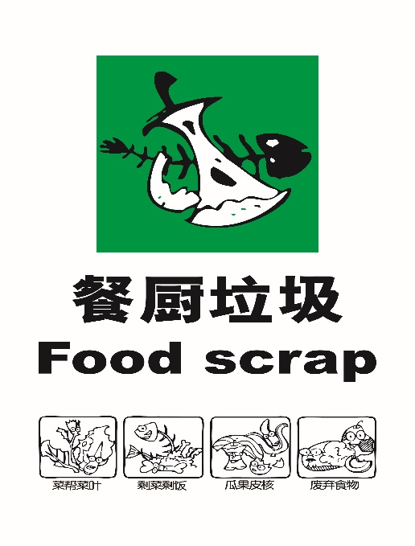
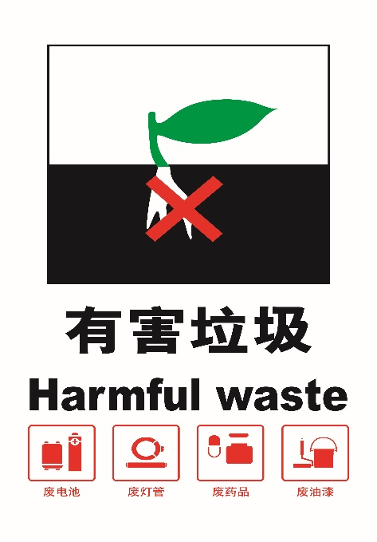
三、生活垃圾分类标准和流程
四种标识：

Slide 19
关于推进党政机关等公共机构 生活垃圾分类工作的通知
分类标准
一、有害垃圾：是指存有对人体健康有害的重金属、有毒的物质或者对环境造成现实危害或者潜在危害的废弃物。
主要品种：包括：废电池（镉镍电池、氧化汞电池、铅蓄电池等），废荧光灯管（日光灯管、节能灯等），废温度计，废血压计，废药品及其包装物，废油漆、溶剂及其包装物等。
说明：电池家族中的5号、7号电池，不是“有害垃圾”，它们属于“其它垃圾”，“这是因为这些家用电池已达到国家低汞或无汞技术要求，无需集中统一回收。

Slide 20
关于推进党政机关等公共机构 生活垃圾分类工作的通知
分类标准
二、餐厨垃圾：是指废弃的剩菜、剩饭、蛋壳、瓜果皮核、茶渣、骨头等在日常生活中产生的易腐性垃圾。也包括茶叶渣、盆景等植物的残枝落叶、废弃食用油等。
投放收运:设置专门的密闭容器单独存放，明确专人清理，避免混入废餐具、塑料、饮料瓶罐、废纸等不利于后续处理的杂物。建立台账制度，记录餐厨垃圾数量、去向。鼓励日就餐人数1000人以上的单位安装餐厨垃圾就地资源化处理设备；不具备就地资源化处理条件的公共机构要将餐厨垃圾交由所在城市的专业机构进行回收处理，做到“日产日清”。

Slide 21
关于推进党政机关等公共机构 生活垃圾分类工作的通知
分类标准
三、可回收物：再生利用价值较高，能进入废品回收渠道的垃圾。指废弃的纸张、塑料、金属、纺织物、电器电子产品、玻璃等。
1.废弃电器电子类产品。主要品种:包括废弃计算机、打印机、复印机、传真机、扫描仪、投影仪、电视机、空调机等。
投放收运:严格废弃电器电子类资产管理，建立台账制度，记录电器电子类资产数量、去向。电器电子类产品超过规定使用年限或经专业技术部门鉴定无法修复的，履行资产处置程序后，交由具备资质的再生资源回收企业进行环保回收处理。鼓励各地区建立集中处置平台，对废弃电器电子类产品进行统一回收处置，并符合保密规定和要求。

Slide 22
2.其他可回收物
主要品种:纸类(报纸、传单、杂志、旧书、纸板箱及其它未受污染的纸制品等)、金属(铁、铜、铝等制品)、玻璃(玻璃瓶罐、平板玻璃及其他玻璃制品)、除塑料袋外的塑料制品(泡沫塑料、塑料瓶、硬塑料等)、橡胶及橡胶制品、牛奶盒等利乐包装、饮料瓶(可乐罐、塑料饮料瓶、啤酒瓶等)等。
投放收运:应当根据可回收物的种类和产生量，设置专门容器或临时存储空间，实现单独分类、定点投放，必要时可设专人分拣打包，做到标识明显。要与专业回收企业合作，构建集中管理、规范高效的废旧商品回收网络，将可回收垃圾纳入再生资源回收利用渠道。涉密的废旧文件资料，按照保密规定和要求进行收运处置。

Slide 23
关于推进党政机关等公共机构 生活垃圾分类工作的通知
分类标准
四、其他垃圾：除去可回收物、有害垃圾、厨余垃圾之外的所有垃圾的总称
主要包括：受污染与无法再生的纸张(纸杯、照片、复写纸、压敏纸、收据用纸、明信片、相册、卫生纸、尿片等)、受污染或其他不可回收的玻璃、塑料袋与其他受污染的塑料制品、废旧衣物与其他纺织品、破旧陶瓷品、妇女卫生用品、一次性餐具、贝壳、烟头、灰土等。
投放收运:在办公室和公共区域按照可回收垃圾、其他垃圾配置分类垃圾桶（篓），引导干部职工形成主动分类、自觉投放的良好习惯。

Slide 24
垃圾分类小误区
误区一、大棒骨是厨余垃圾
事实上，大棒骨因为“难腐蚀”被列入“其它垃圾”。类似的还有玉米核、坚果壳、果核等。鸡骨等是厨余垃圾。
误区二、厕纸是纸，也可回收
厕纸、卫生纸遇水即溶，不算可回收的“纸张”，类似的还有陶器、烟盒等。
误区三、厨余垃圾装袋扔进桶
常用的塑料袋，即使是可以降解的也远比厨余垃圾更难腐蚀。此外塑料袋本身是可回收垃圾。正确做法应该是将厨余垃圾倒入垃圾桶，塑料袋另扔进“其它垃圾”桶。
误区四、啤酒瓶收破烂的都不要了，算其他垃圾吧。
啤酒瓶能卖钱，属于可回收物。只不过它个头大、利润低，遭嫌弃罢了。所以还是要和报纸等放在一起，收集多了一起卖掉。

Slide 25
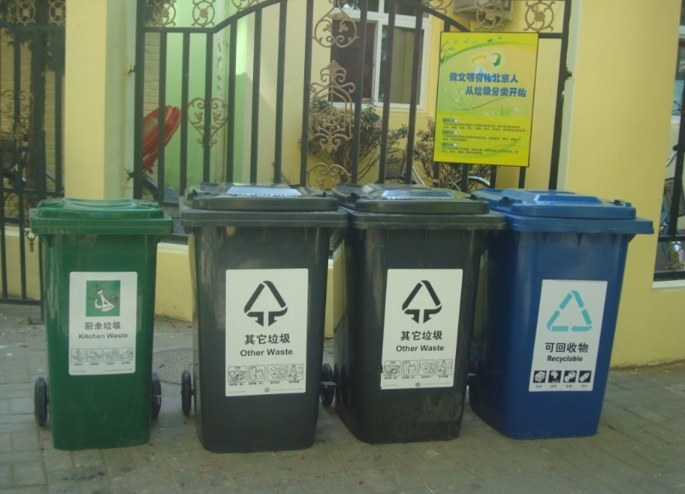
误区五、塑料制品都属于其他垃圾
除塑料袋外的塑料制品，比如泡沫塑料、塑料瓶、硬塑料、橡胶及橡胶制品，都属于可回收物。
误区六、残枝落叶算其它垃圾。
残枝落叶及家里开败的鲜花属于“餐厨垃圾”，而尘土属于“其他垃圾”；
误区七、热水瓶胆和废旧灯管一样，属于有毒有害品。
热水瓶胆本身是玻璃的，有一层很薄的水银，应该划为其他垃圾。另外，像修正液之类，毒性不强，也可以归为其他垃圾。一般，有危害性、传染性、易燃易爆的才划为有害垃圾之列，比如头发上擦的摩丝，里面有压力容器，易燃易爆；再比如用剩的香水，里面的酒精成分多，易挥发，这一类可以作为有害垃圾处理。
误区八、园林绿化养护过程中产生的枝条、树叶、枯树等垃圾，应当进行资源化利用，不得混入生活垃圾投放；医疗垃圾、建筑垃圾等不得混入生活垃圾投放。

Slide 26
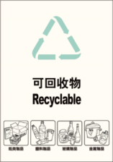
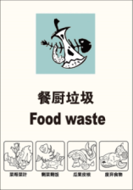
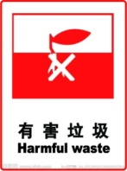
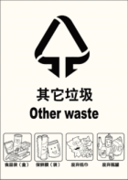
三、生活垃圾分类标准和流程
设施配备点：
办公室
收集
楼道等公共区
运输
贮存间或中转站
运输工具
处理设施
食堂
运输
贮存间或中转站
运输工具
处理设施
贮存间或中转站
运输工具
处理设施
收集点位
运输
办公室
收集
楼道等公共区
运输
贮存间或中转站
运输工具
垃圾楼或上门收运
办公室可优先将可回收物和其他垃圾作为重点品类

Slide 27
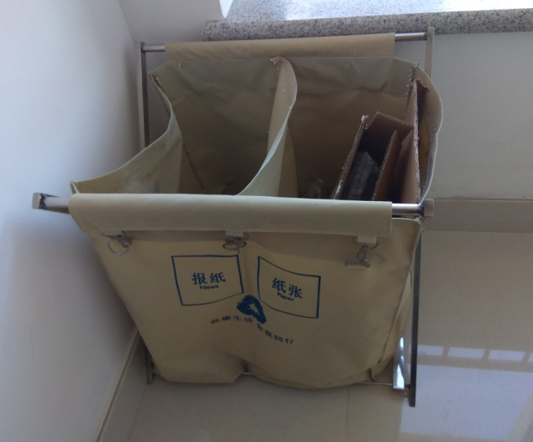
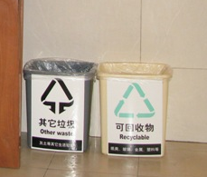
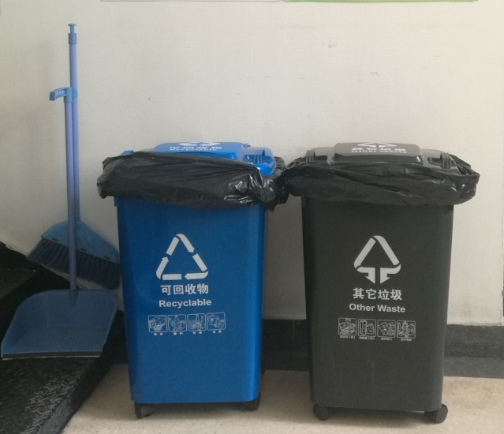
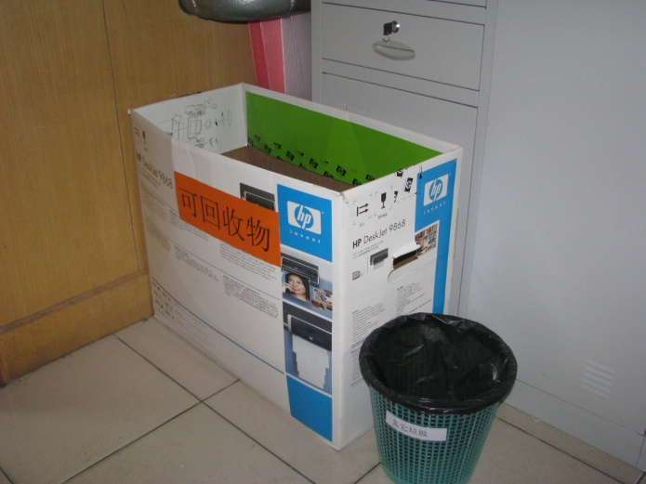
三、生活垃圾分类标准和流程
办公室及公共区域垃圾设施配备：

Slide 28
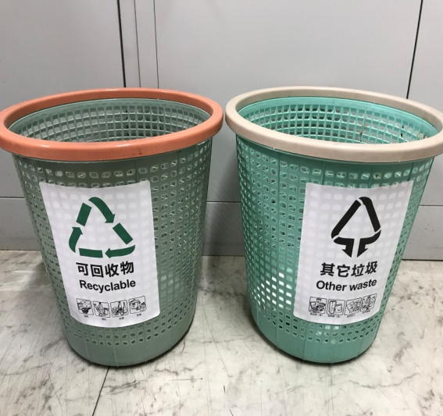
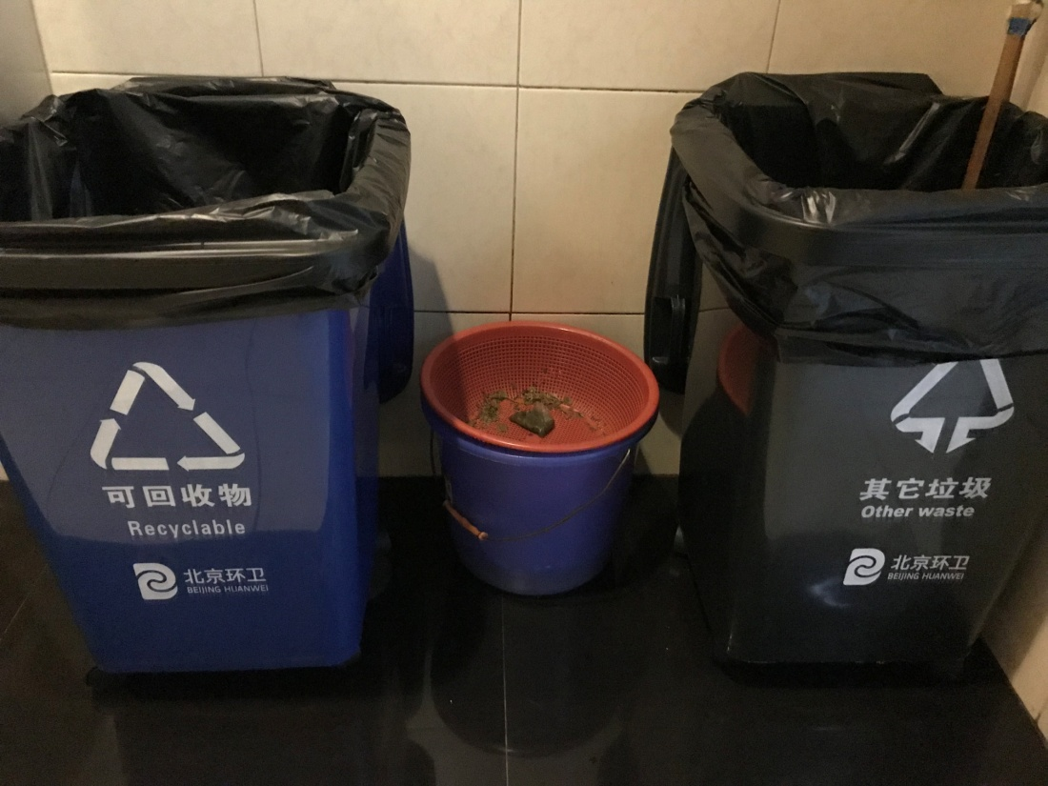
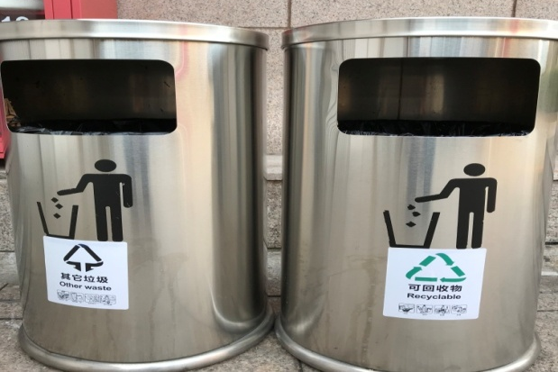
三、生活垃圾分类标准和流程
办公室及公共区域垃圾设施配备：
补齐分类器皿，张贴规范标识（具体到每个办公室）

Slide 29
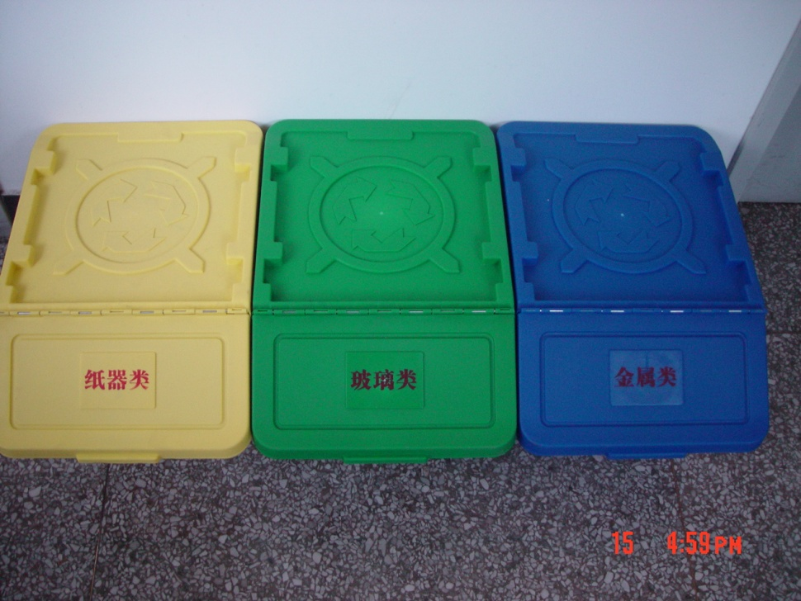
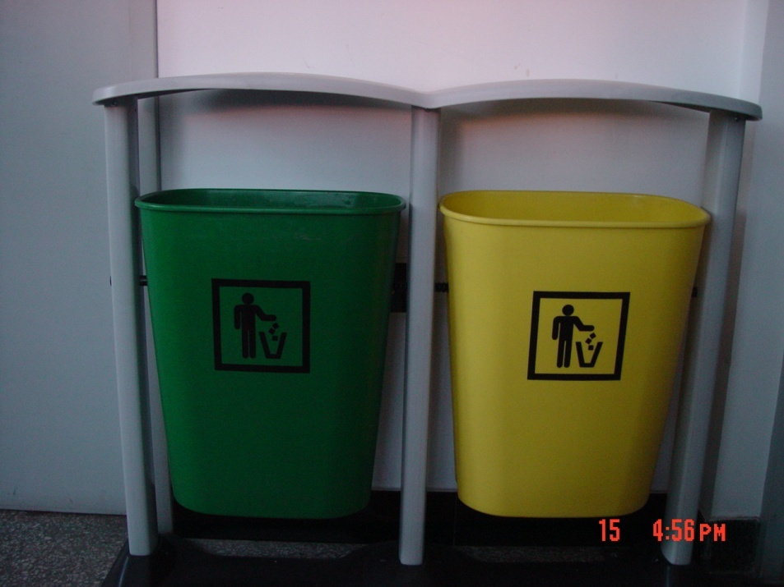
三、生活垃圾分类标准和流程
不合格垃圾设施：
未粘贴标识

Slide 30
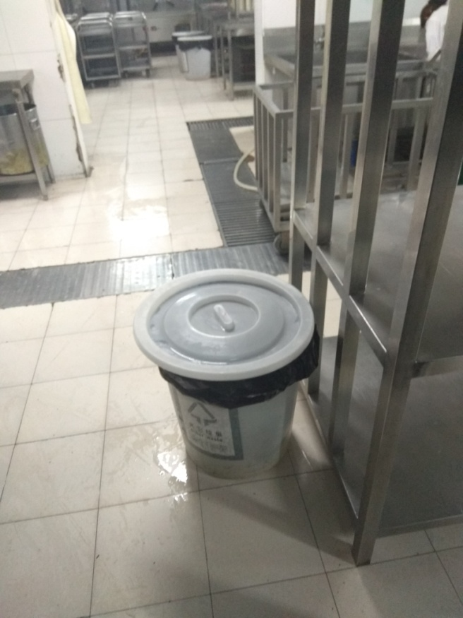
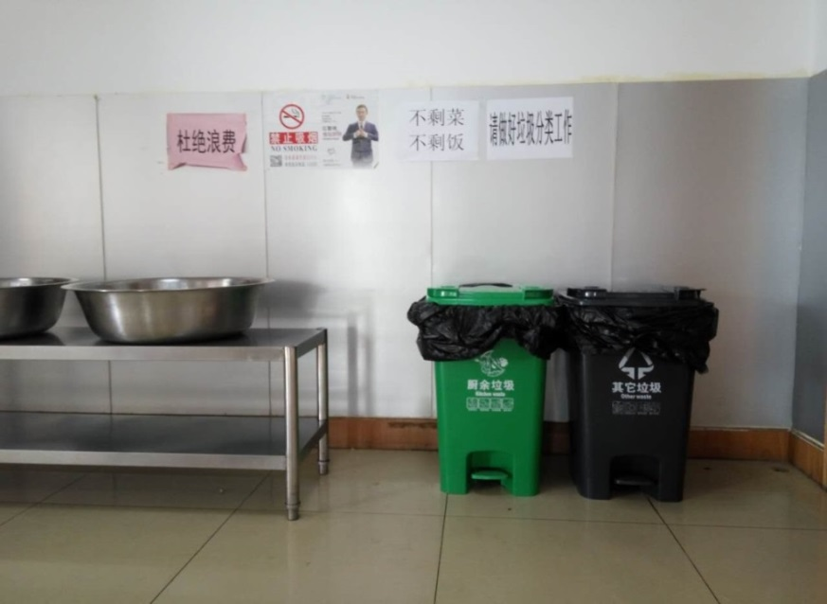
三、生活垃圾分类标准和流程
食堂垃圾设施配置：
食堂可按需设置餐厨垃圾、其他垃圾两类或餐厨垃圾、其他垃圾、可回收物三类。
食堂操作间需分为餐厨垃圾、废弃油脂、其他垃圾、可回收物。

Slide 31
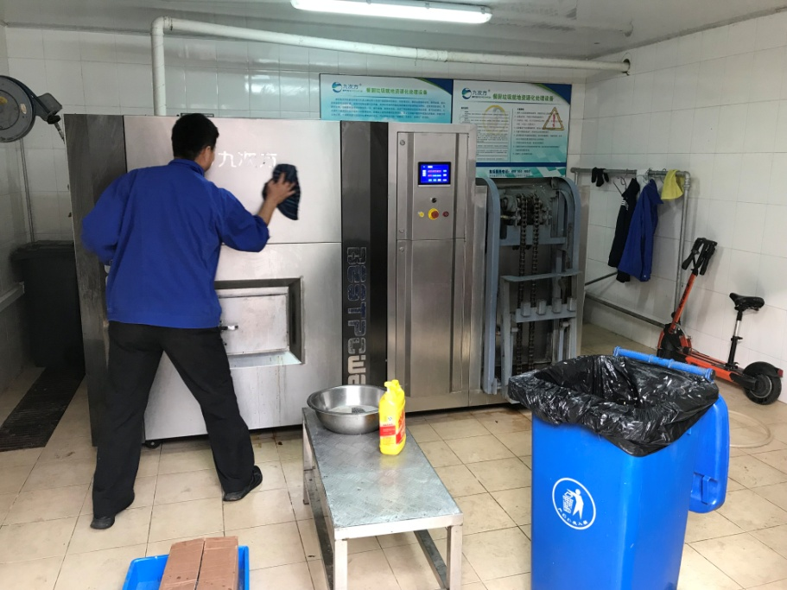
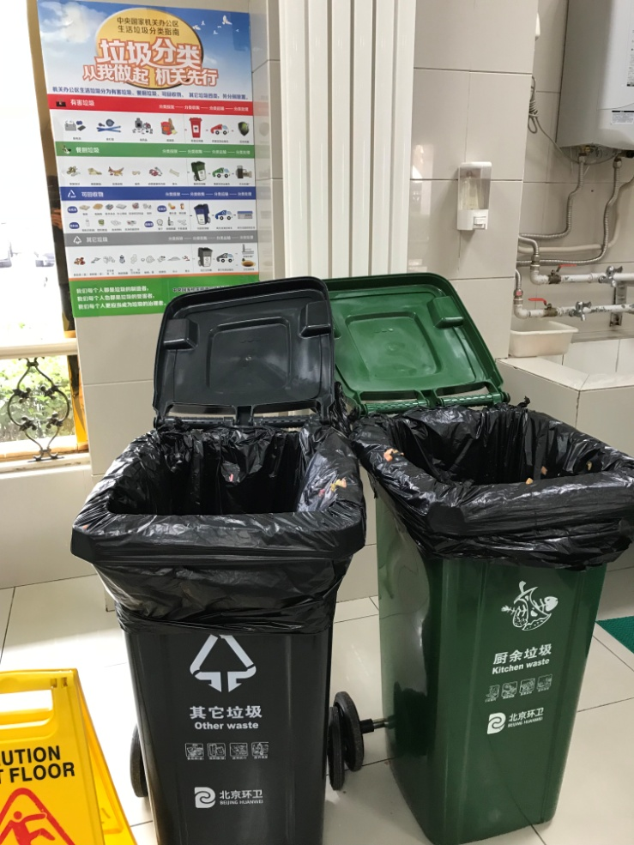
三、生活垃圾分类标准和流程
设施配备&分类收集
食堂垃圾处理设施配置：
配置餐厨垃圾处理设备，开展光盘行动，实现餐厨垃圾减量和资源化

Slide 32
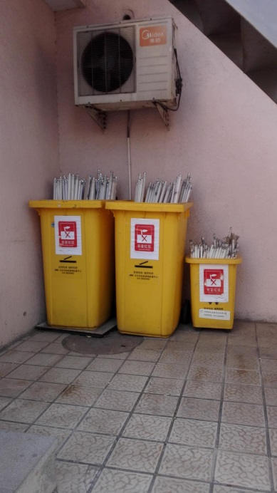
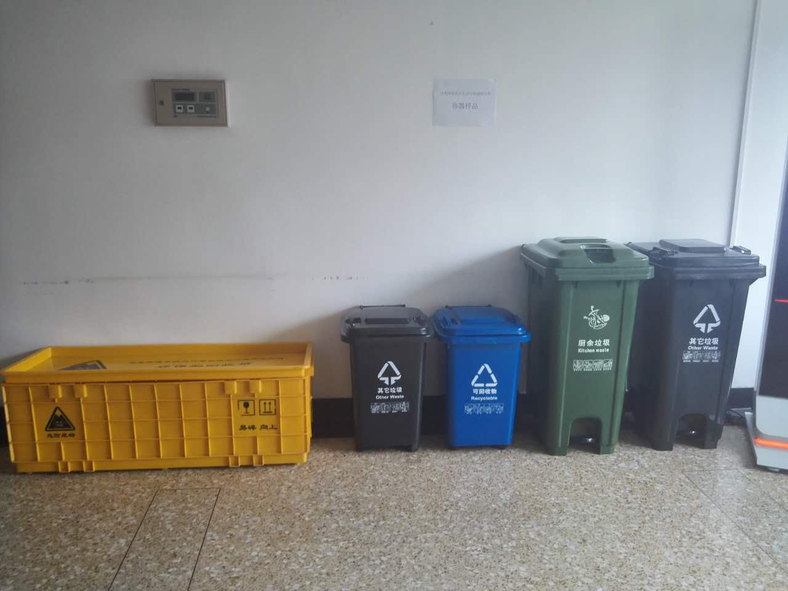
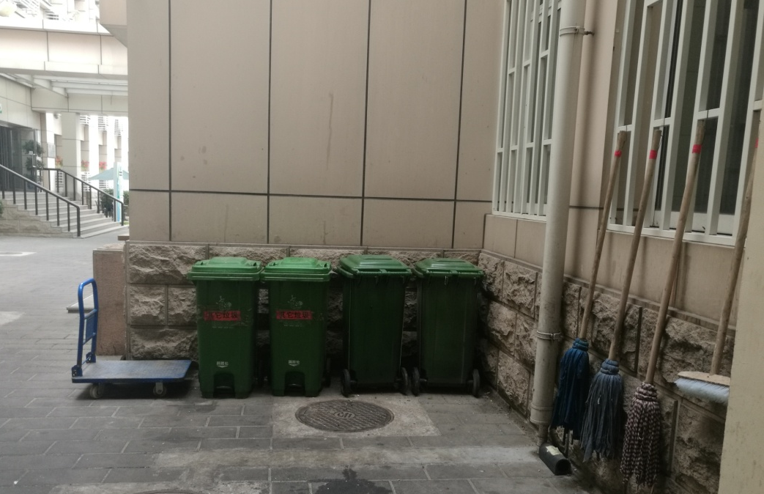
三、生活垃圾分类标准和流程
中转点或贮存间一：
为方便运输车辆作业，需设置中转点或贮存间。分类贮存&保障安全。
有害垃圾一般设置在贮存间，建议由后勤部门统一收集。

Slide 33
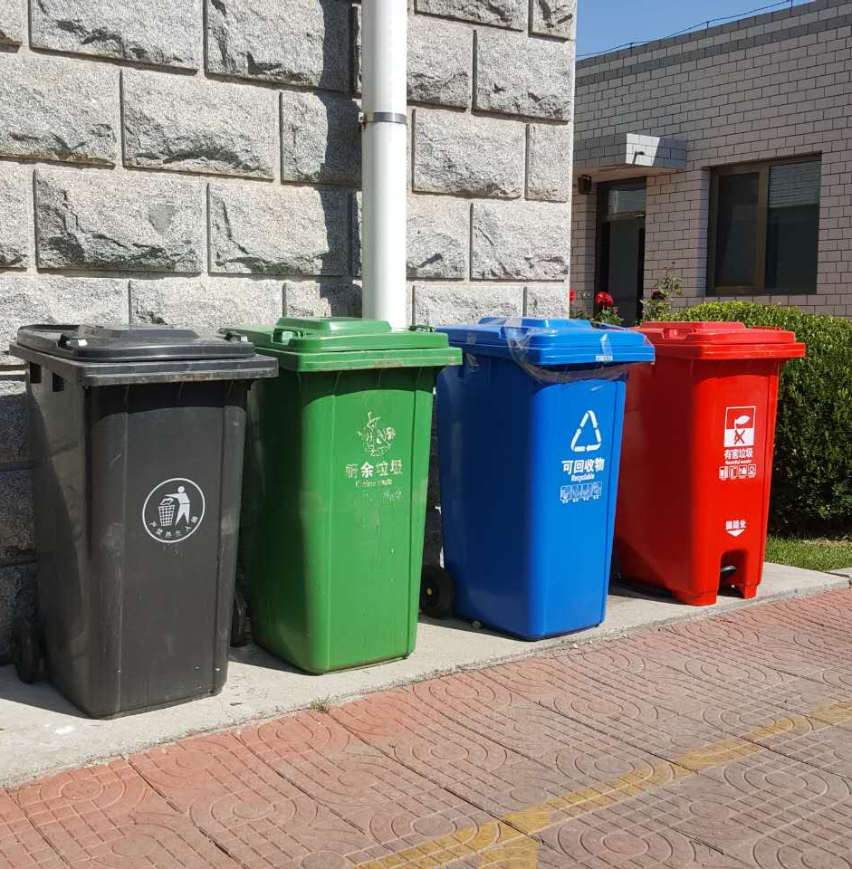
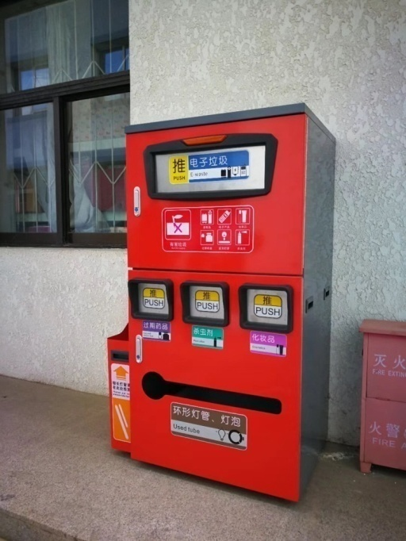
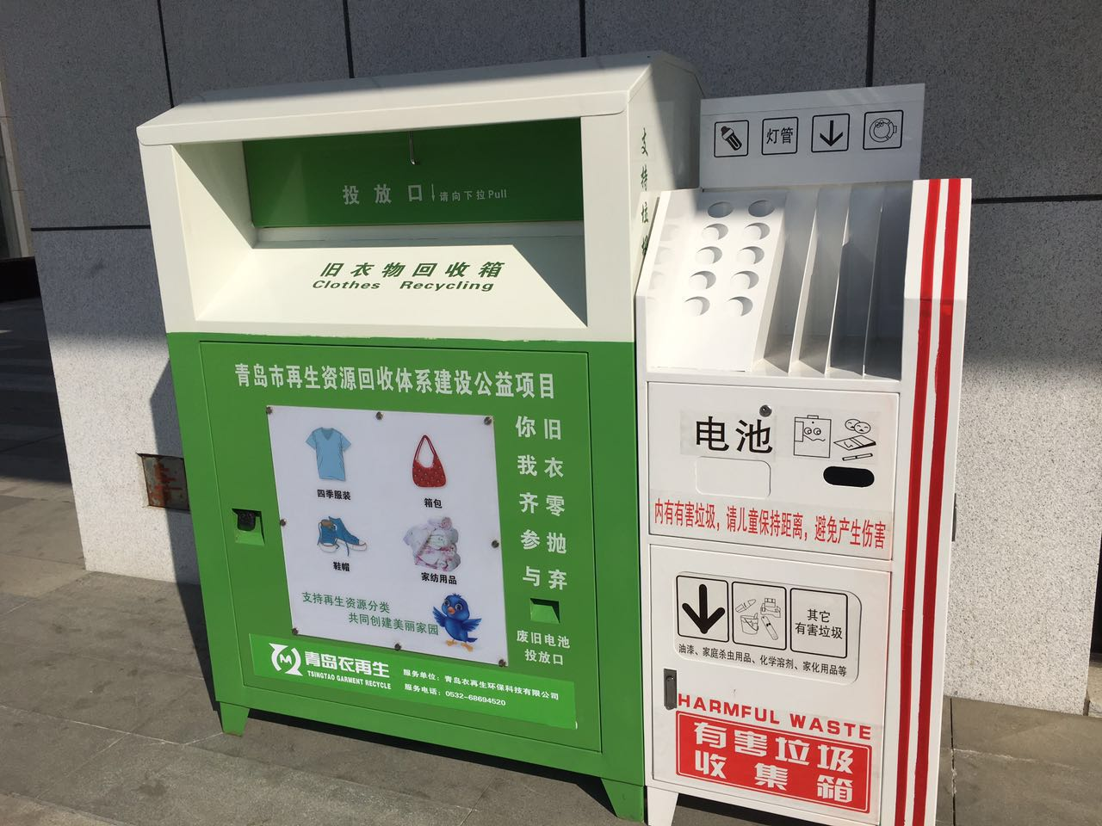
三、生活垃圾分类标准和流程
中转点或贮存间二：

Slide 34
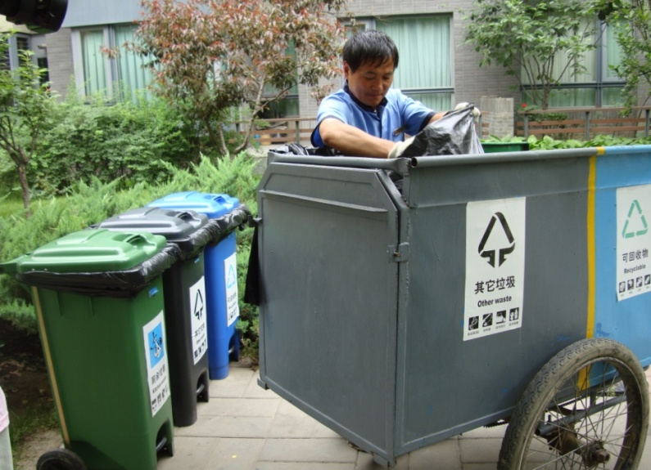
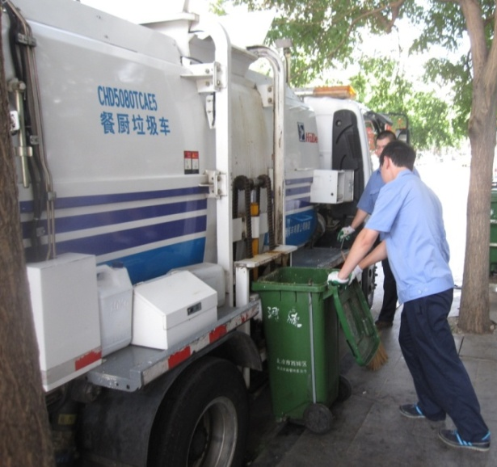
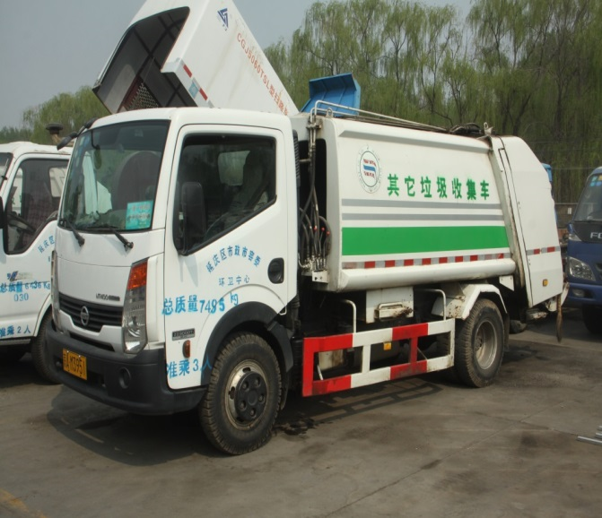
三、生活垃圾分类标准和流程
分类运输车辆：
单位自有垃圾收集车，张贴标识，保持车容干净整洁。
餐厨垃圾车
其他垃圾车

Slide 35
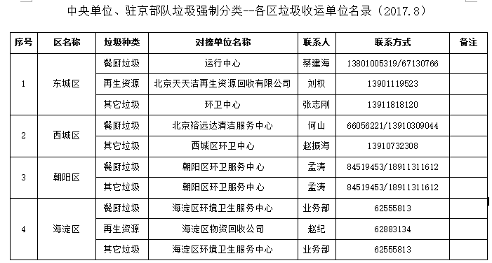
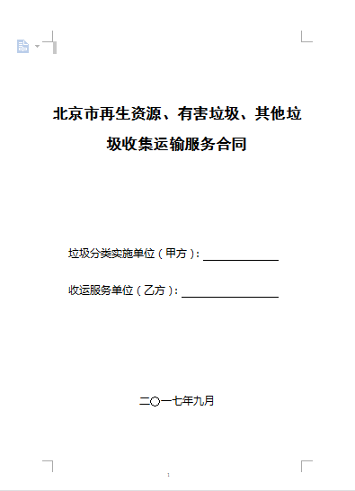
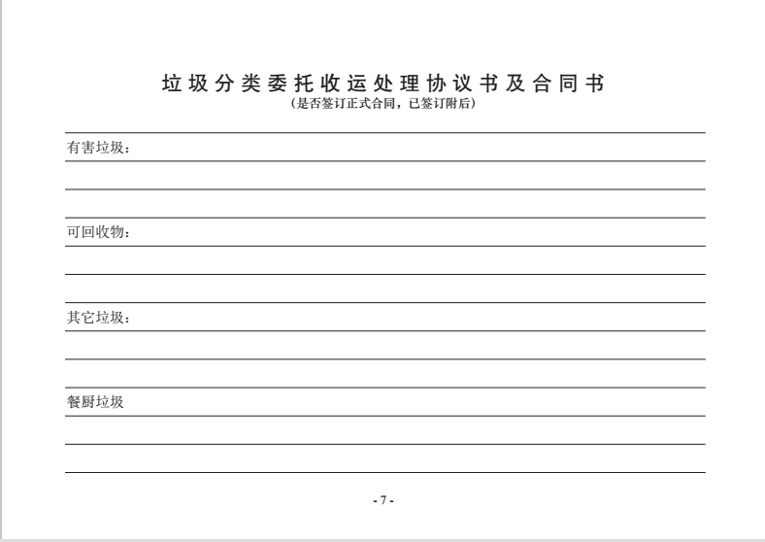
三、生活垃圾分类标准和流程
签订分类收集运输合同：

Slide 36
三、生活垃圾分类标准和流程
工作流程：
01
02
宣传培训
03
设施配备&分类收集
填报台账&日常运行
04
检查总结和监督
组织管理
05

Slide 37
三、生活垃圾分类标准和流程
多种宣传形式
0 1
网络专题宣传
0 2
倡议书和海报宣传
0 3
播放宣传片
0 4
设置展示与曝光台
0 5
贴文宣传
宣传效果：职工知晓率达到多少？

Slide 38
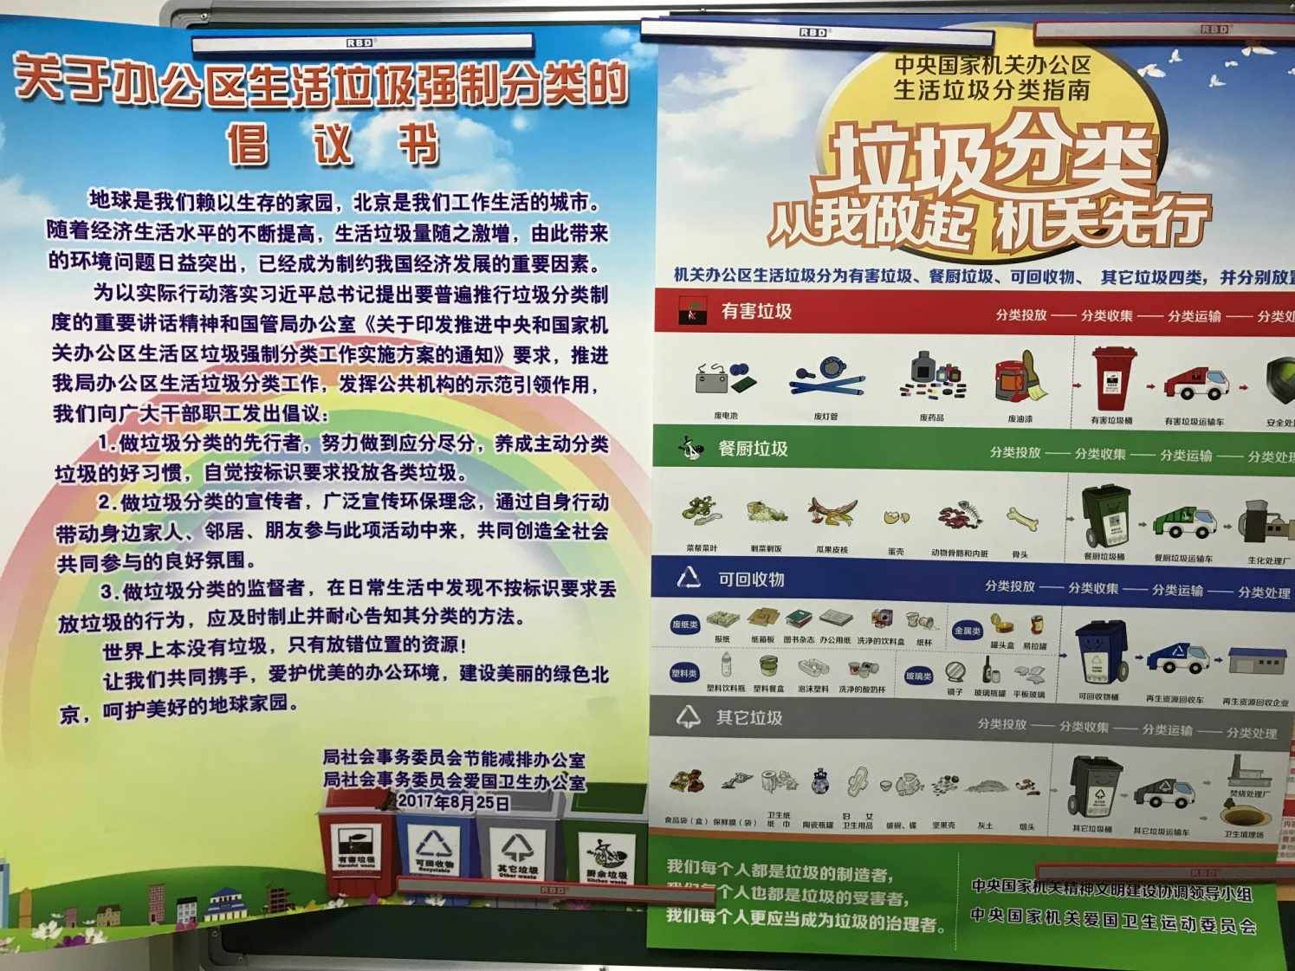

Slide 39
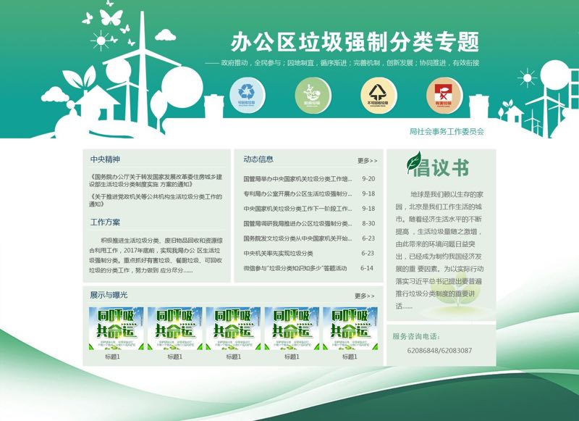

Slide 40
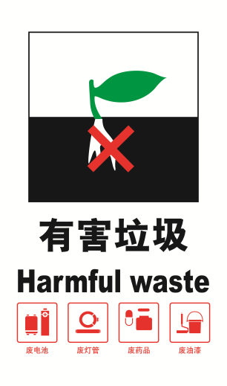

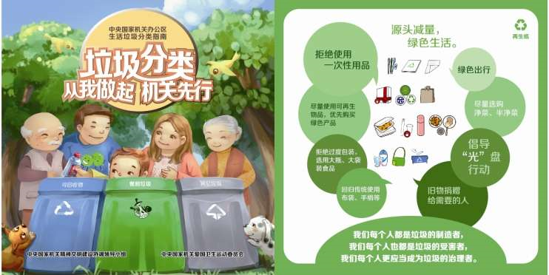



标识和宣传画

Slide 41



Slide 42




三、生活垃圾分类标准和流程
对垃圾分类作业人员进行培训（非常必要！！）
利用单位内网对全体职工进行垃圾强制分类宣传培训

Slide 43
三、生活垃圾分类标准和流程
01
02
宣传培训
03
设施配备&分类收集
填报台账&日常运行
04
检查总结和监督
组织管理
05

Slide 44






三、生活垃圾分类标准和流程
填报台账&日常运行、监督：
详细填报管理工作台账。
对各类垃圾产生量至少每月进行一次统计。
定期开展监督检查工作，落实到位。
工作簿及相关材料是考核验收的重要内容。

Slide 45
其他单位工作经验
推进生活垃圾强制分类工作必须做到“八个四”（简称“八四工作法”）
1.机关生活垃圾分类要求四大分类：有害垃圾、餐厨垃圾、可回收垃圾、其他垃圾。
2.垃圾分类处理四大流程：分类投放、分类收集、分类运输、分类处理。
3.推进垃圾分类工作建立四大制度：领导议事制度、培训宣传制度、监督检查制度、考评奖惩制度。
4.实施垃圾分类工作做到四全：全体人员共同参与、全方位宣传引导、全流程规范实施、全时段督促检查。
5.落实垃圾分类要求四个带头：领导带头、机关（部门）带头、党员带头、班组带头。
6.垃圾分类设施管理四定：定点设置、定人维护、定时检查、定责落实。
7.垃圾分类工作人员管理四有：有职责、有引导、有台账、有检查。
8.垃圾分类收送四个及时：及时巡查、及时清扫、及时分拣、及时转送。

Slide 46
每个人都是垃圾的制造者，又都是垃圾的受害者，也都应该成为垃圾公害的治理者！
让垃圾分类形成习惯，
将垃圾分类进行到底！
我们提倡：绿色办公、绿色生活、绿色消费。作为科研机构和培养高科技人才的大学---垃圾分类我们必须行动起来！！

